Slide 1

Gestão de projetos
PERT / CPM

Slide 2
CPM (Critical Path Method):
Sequenciamento de Atividades:
Identifica todas as atividades necessárias para completar o projeto.
Define a sequência lógica das atividades, indicando as dependências entre elas.
Estimativa de Duração:
Atribui estimativas de duração para cada atividade com base em experiências passadas ou conhecimento especializado.
As durações são geralmente determinadas em dias ou semanas..

Slide 3
CPM (Critical Path Method):
Diagrama de Rede:
Representa as atividades em um diagrama de rede.
Utiliza nós para representar atividades e setas para mostrar as dependências entre elas.
Caminho Crítico:
Identifica o caminho crítico, que é a sequência de atividades que determina a duração total do projeto.
Atividades no caminho crítico não podem ser atrasadas sem impactar o prazo do projeto.

Slide 4
PERT (Program Evaluation and Review Technique):
Incerteza nas Estimativas:
Reconhece a incerteza nas estimativas de duração das atividades.
Usa três estimativas para cada atividade: otimista, mais provável e pessimista.
Cálculo da Duração Esperada:
Calcula a duração esperada de cada atividade usando a fórmula: (O + 4M + P) / 6, onde O é otimista, M é mais provável e P é pessimista.
Diagrama de Rede PERT:
Utiliza um diagrama de rede semelhante ao CPM, mas com ênfase nas estimativas probabilísticas.
Representa as atividades e as dependências entre elas.

Slide 5
PERT (Program Evaluation and Review Technique):
Caminho Crítico Probabilístico:
Considera a variabilidade nas estimativas para calcular probabilidades associadas a diferentes caminhos.
Ajuda a entender a probabilidade de completar o projeto em um determinado prazo.
Folga Probabilística:
Permite calcular a folga probabilística, que leva em conta a incerteza nas estimativas.
Fornece uma visão mais realista das margens de tempo no projeto.

Slide 6
Tarefa | Descrição | Precedente | Duração (em dias)
A | Levantamento de requisitos | - | 10
B | Projeto de arquitetura | A | 15
C | Implementação do software | B | 20
D | Testes unitários | C | 10
E | Testes de integração | C | 15
F | Preparação para implantação | D, E | 10
G | Implantação do software no cliente | F | 15

Slide 7
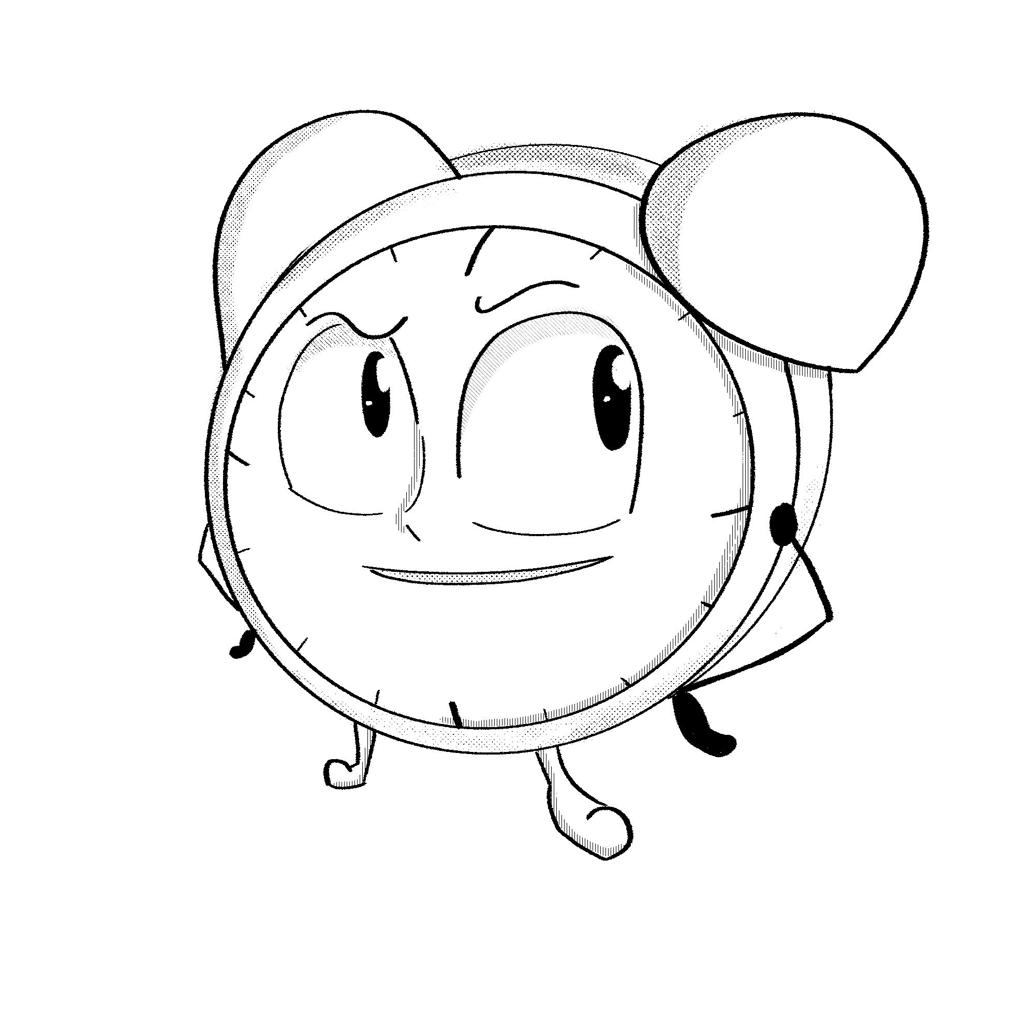
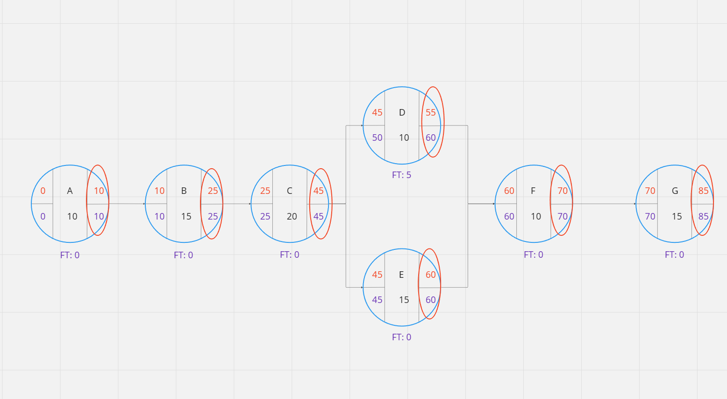

Slide 8
Bora
Praticar?

Slide 9
Atividade | Descrição | Estimativa (dias) | Dependências
A | Levantamento de Requisitos | 10 | -
B | Análise de Viabilidade Econômica | 15 | A
C | Projeto de Arquitetura | 20 | A, B
D | Desenvolvimento de Módulos (Equipe 1) | 30 | C
E | Desenvolvimento de Módulos (Equipe 2) | 25 | C
F | Testes Unitários (Equipe 1) | 15 | D
G | Testes Unitários (Equipe 2) | 18 | E
H | Integração de Módulos | 20 | F, G
I | Testes de Integração | 25 | H
J | Correção de Defeitos (Equipe 1) | 10 | I
K | Correção de Defeitos (Equipe 2) | 12 | I
L | Preparação para Implantação | 20 | J, K
M | Implantação no Ambiente de Produção | 15 | L

